Slide 1

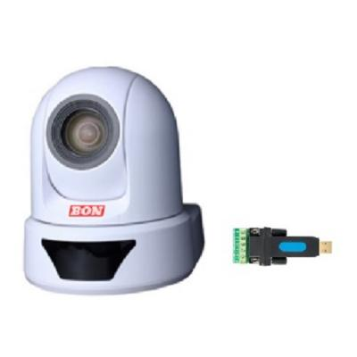
Broadcasting
PTZ 카메라를 이용하여 강의, 회의, 발표, 방송 환경에서 피사체를 촬영하고 녹화 및 송출할 수 있도록 구성된 영상촬영 솔루션으로, 운용 방식에 따라 수동 제어형과 자동추적형으로 구분.
 |  | PTZS–30–P2(PTZ-30)
I G2B 25125760
I 조달가격 4,840,000원
I Choice Point
◎ 카메라 고화질 2.38Mega 픽셀 1/2.8” Exmor CMOS SDI, HDMI동시 출력기능 1920*1080/60p의 Full HD영상 출력 광학 30배(f=4.7mm~ 94mm), 디지털 12배 최대 255개의 프리셋 지정 VISCA, PELCO-D, PELCO-P 프로토콜 지원 RS-485, RS-232C, IP제어(VISCA)의 인터페이스 지원 IR Remote Controller제공 ★ 구성품 PTZ 카메라의 상세규격은 PTZ-30의 제품사양서를 참조하여 주십시오. ◎ 신호컨버터 USB2.0 to RS485 컨버터 무 전원 변환방식 전송속도 : 300bps~3Mbps, Windoes 10 지원 MIC 인증번호 : LUS-LS-RS485
I Technical Specifications
Spec Item(카메라) | Details
이미지센서 | 1/2.8” Exmor CMOS, 약 2.38 메가픽셀
광학줌 | 30X
디지털줌 | 12X
조리개 | F 1.6~
수평화각 | 55.4°~2.9°
화이트밸런스 | Auto / Manual
S/N | ≥50dB
PTZ
팬(수평)각도 | -170° ~ +170°
틸트(수직)각도 | -30° ~ +90°
팬(수평)속도 | 0.1° ~ 100°/s
틸트(수직)속도 | 0.1° ~ 60°/s
프리셋 개수 | 255개
비디오출력
비디오 포맷 | 1080p/60, 1080p/59.94, 1080p/50, 1080i/60, 1080i/59.94, 1080i/50, 1080p/30, 1080p/25, 720p/60, 720p/50
인터페이스
제어 | 2 RS-232 In/Out, 1 RS-485
HDMI | 1 HDMI
SDI | 1 SDI
일반
Protocol | VISCA, PELCO-P. PELCO-D
Operating Temperature | 0~40°C
Power Requirements | DC12V, POE지원
Power Consumption | 18W
Product Weight | 1.5Kg
Dimension | 156 x 190 x 176 mm
Spec Item(컨버터) | Details
LS-RS485 | USB↔485신호변환, 무전원1

